Slide 1
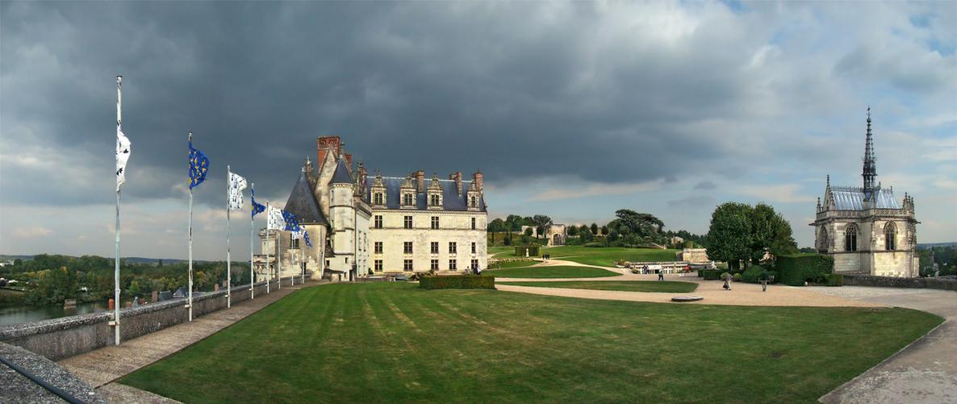
Panorama de la terrasse.

Slide 2
Le château royal d'Amboise est une ancienne résidence des rois de France surplombant la Loire, à Amboise, en Indre-et-Loire. Il fait partie des châteaux de la Loire.
château d'Amboise vu depuis le quartier de Maletrenne.
Avant d'être rattaché à la couronne en 1434, le château appartenait, depuis plus de quatre siècles, à la puissante maison d'Amboise. Pendant la Renaissance, il sert de résidence à plusieurs rois notamment Charles VIII, Louis XII ou encore François Ier.
Il a été partiellement détruit après la Révolution[1]. Du projet de Charles VIII subsistent toutefois le logis royal, la chapelle Saint-Hubert où reposent les restes présumés de Léonard de Vinci[2], les terrasses et les tours cavalières qui donnent au monument cette silhouette si singulière.

Slide 3
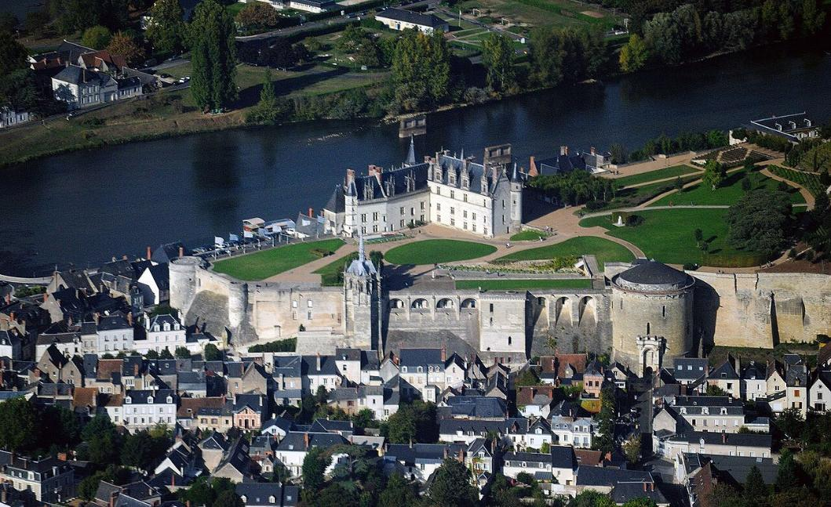
Vue d'ensemble du château.

Slide 4
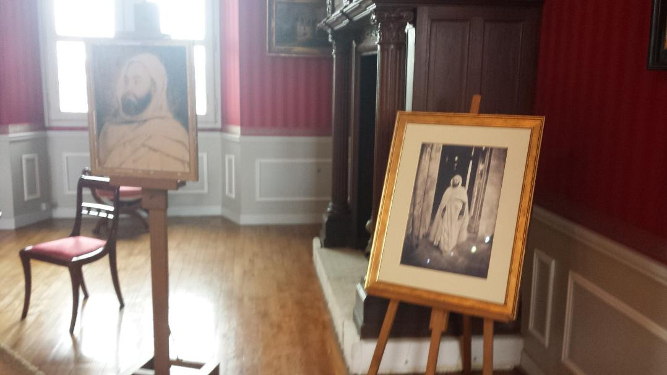
Portrait d'Abd El-Kader dans le salon de musique.

Slide 5
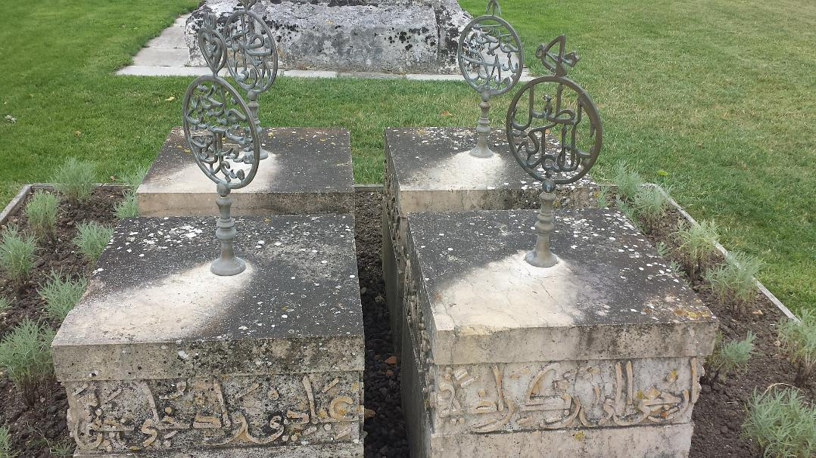
Monument aux membres de la suite d'Abd El-Kader morts à Amboise.

Slide 6
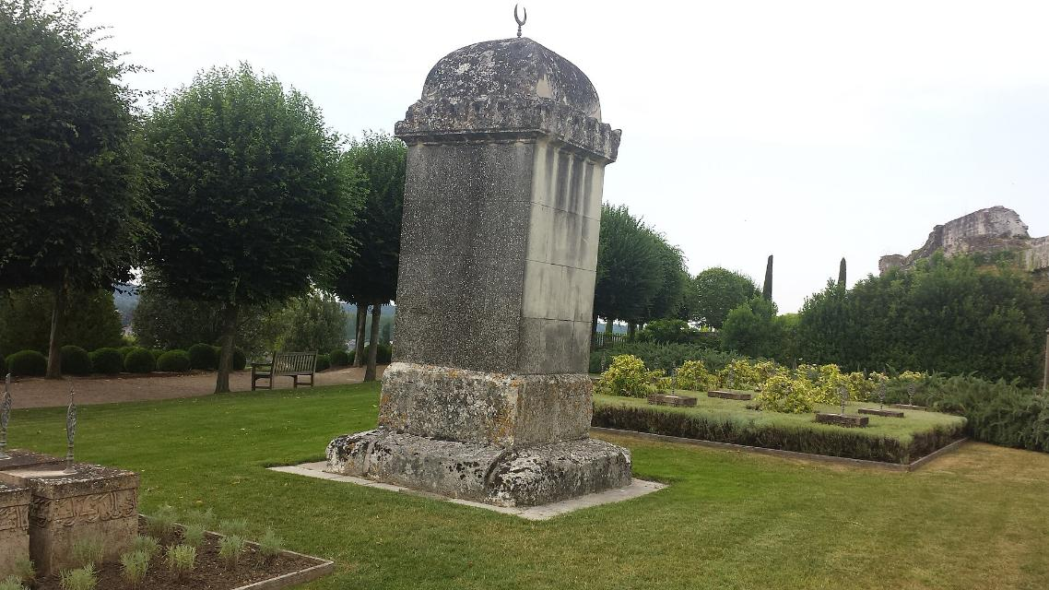
Jardin d'Orient du Château d'Amboise

Slide 7
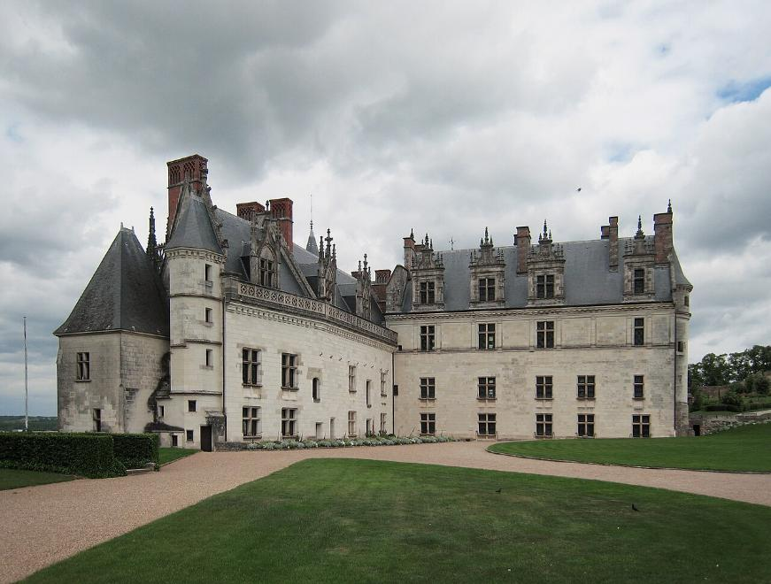
Vue du logis depuis la cour.

Slide 8
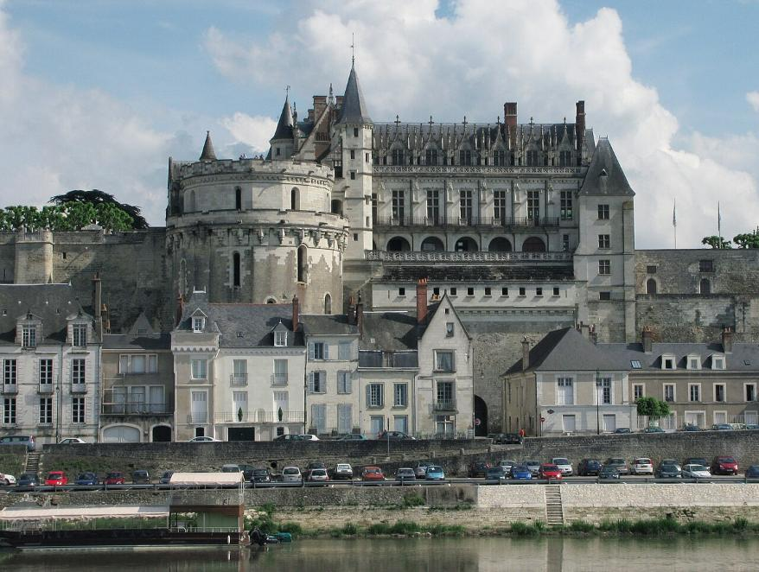
Vue du logis royal et de la tour des Minimes.

Slide 9
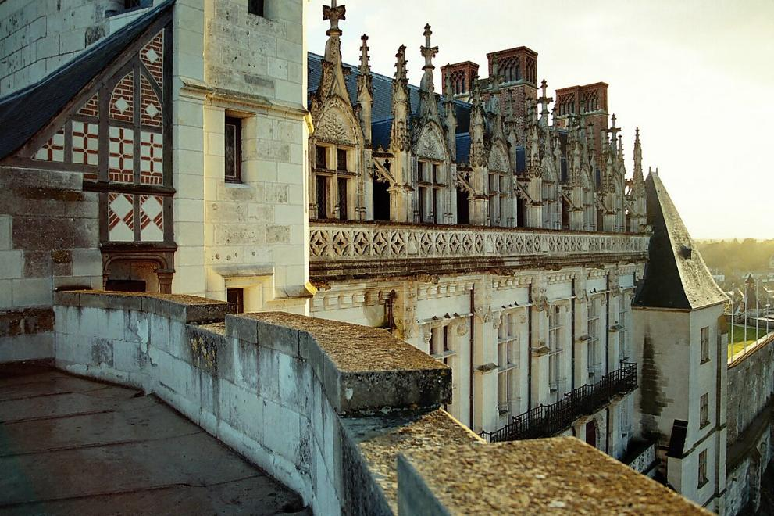
Vue de la façade depuis la tour des Minimes.

Slide 10
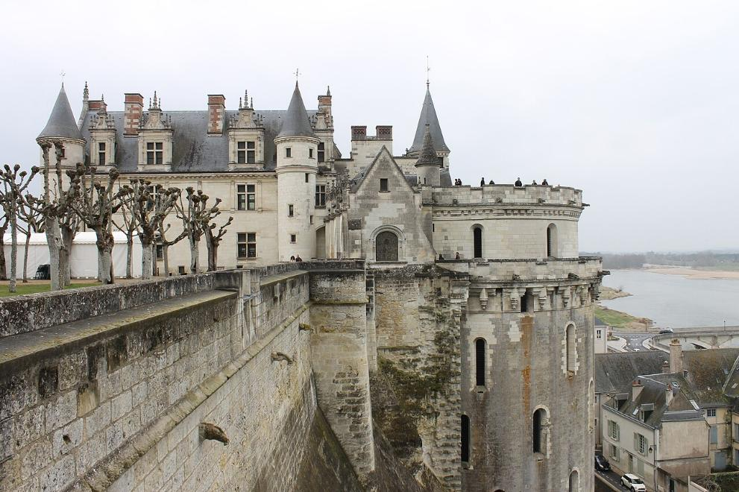
Vue du château d'Amboise.

Slide 11
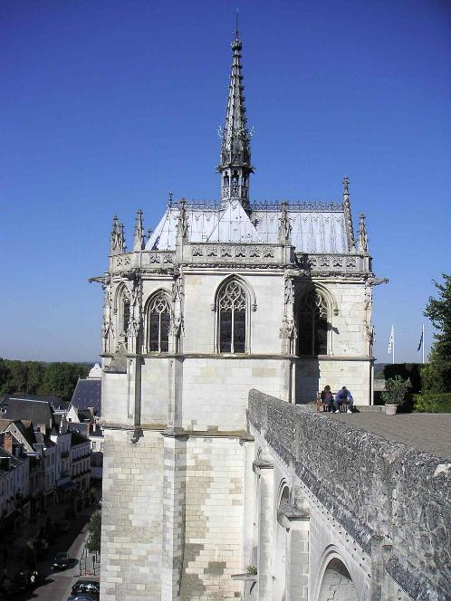
Vue extérieure de la chapelle dédiée à Saint-Hubert dans le château d'Amboise (France). Chapelle gothique.

Slide 12
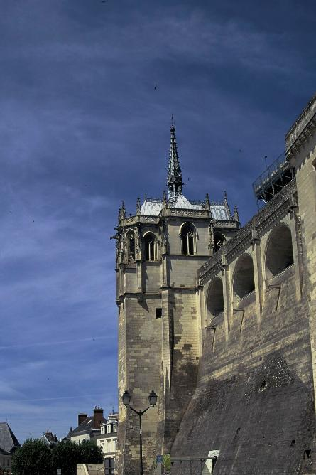
: Chapelle Saint Hubert, Amboise

Slide 13
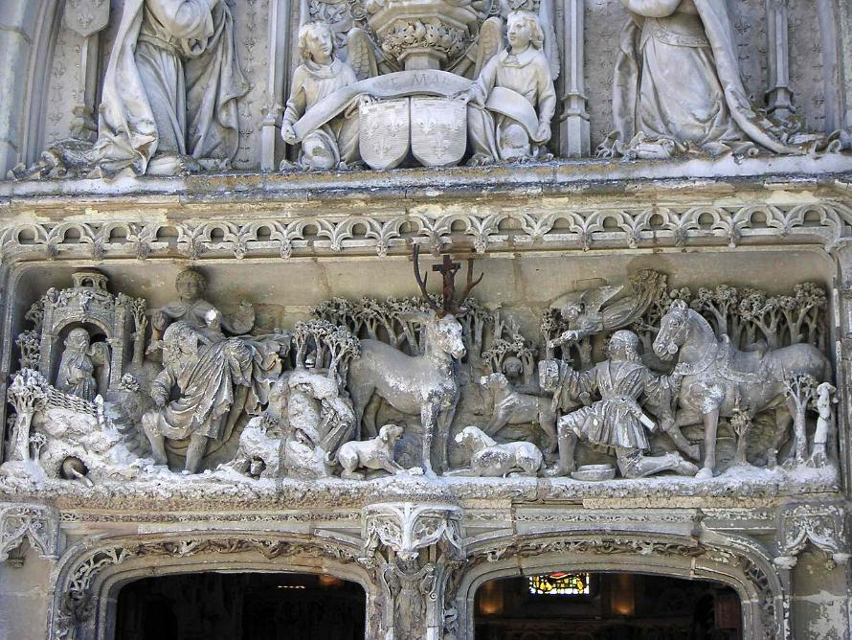
Détails du linteau de la façade.

Slide 14
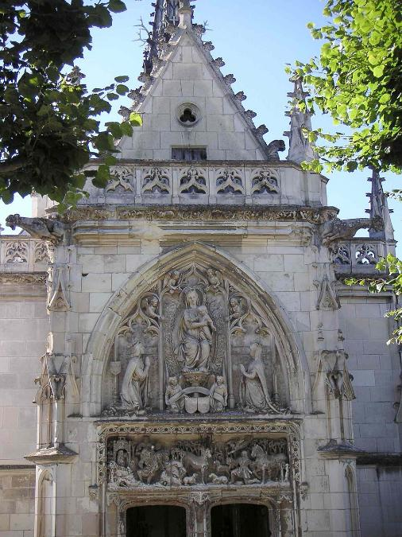
Façade de la chapelle Saint-Hubert du château d'Amboise (France)

Slide 15
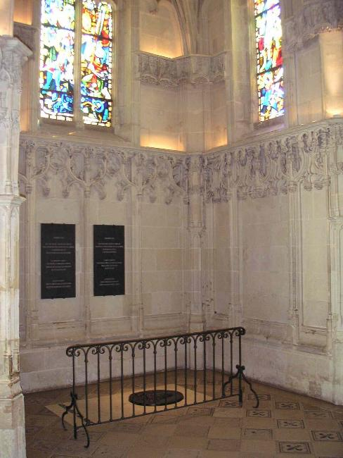
Tombeau de Léonard de Vinci.

Slide 16
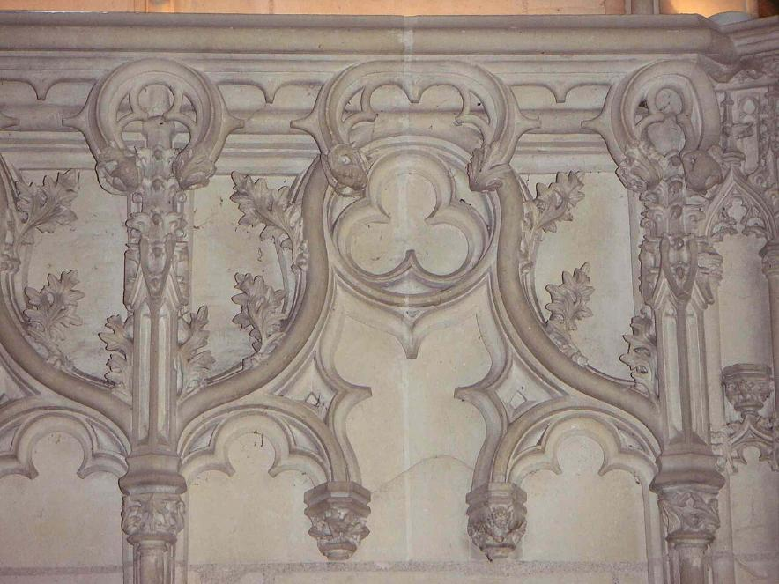
Détails de la dentelle.

Slide 17
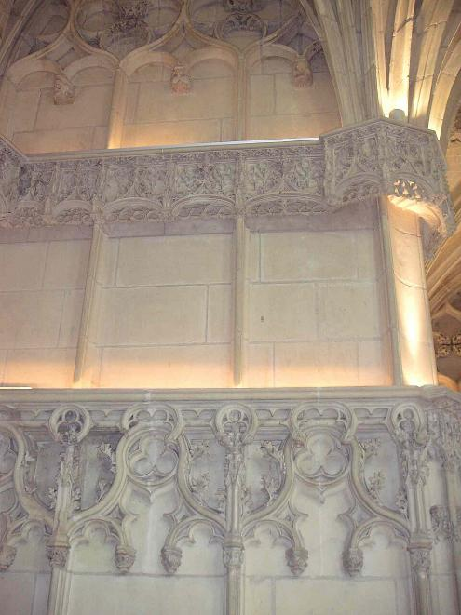
Sculpture de dentelle de pierre à l'intérieur.

Slide 18
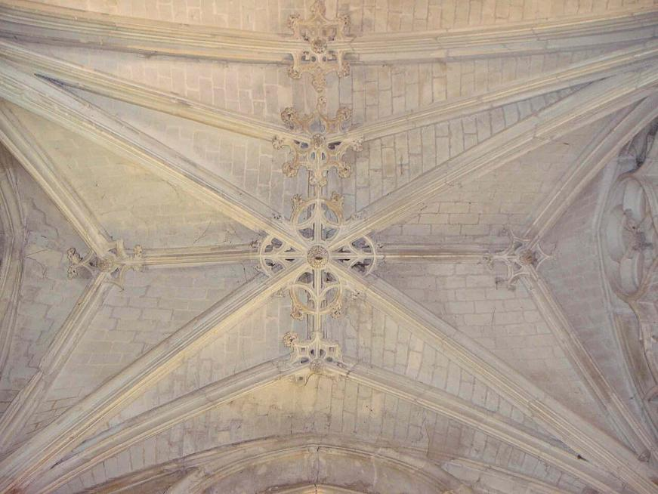
Exemple de croisées d'ogives avec les dentelles sculptées. Plafond de la chapelle.

Slide 19
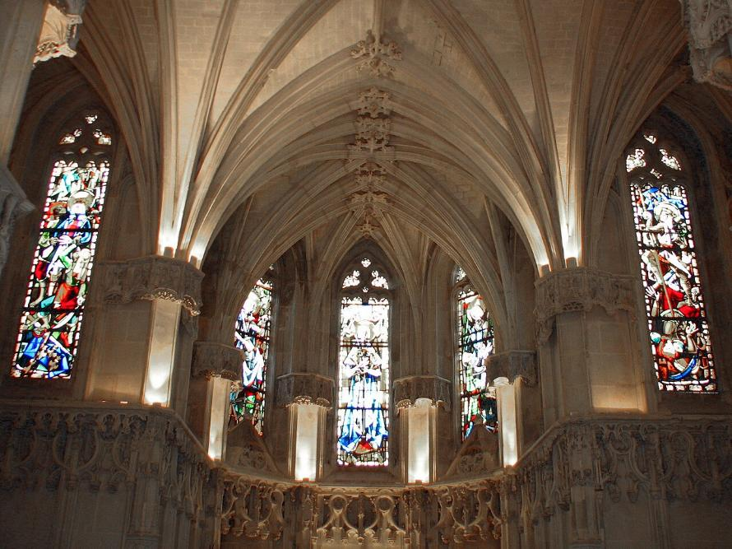
Décoration à l'intérieur de la chapelle Saint-Hubert, Château d'Amboise, France

Slide 20
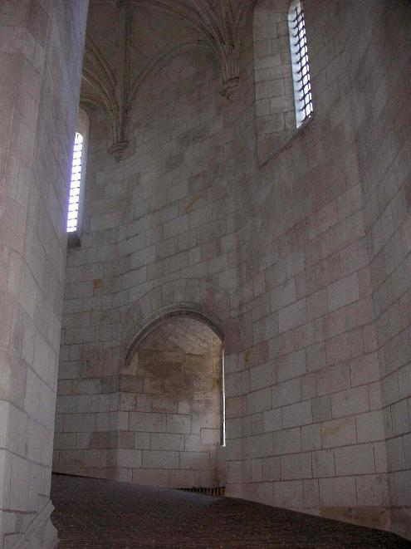
La tour des Minimes et la rampe cavalière.

Slide 21
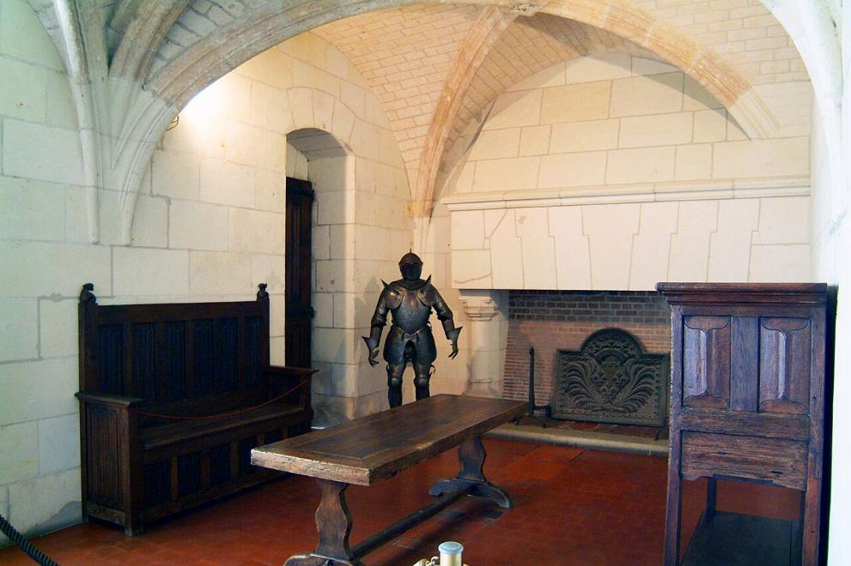
Salle des gardes nobles.

Slide 22
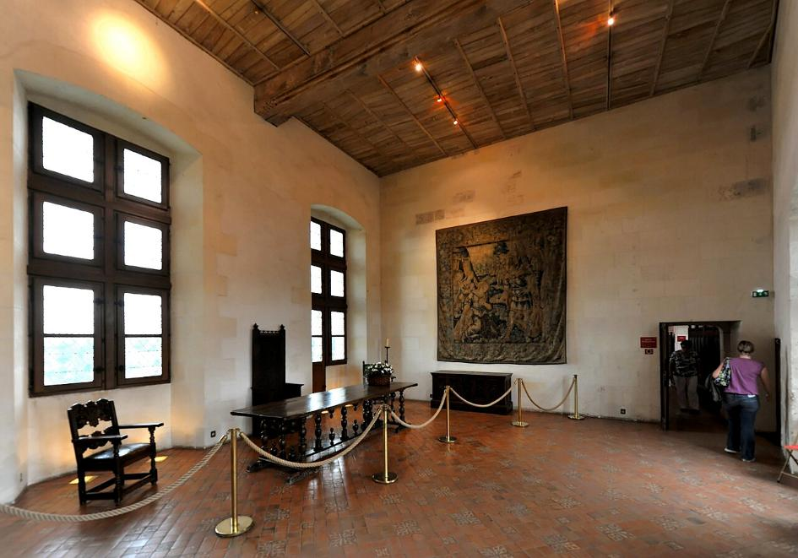
Salle des tambourineurs.

Slide 23
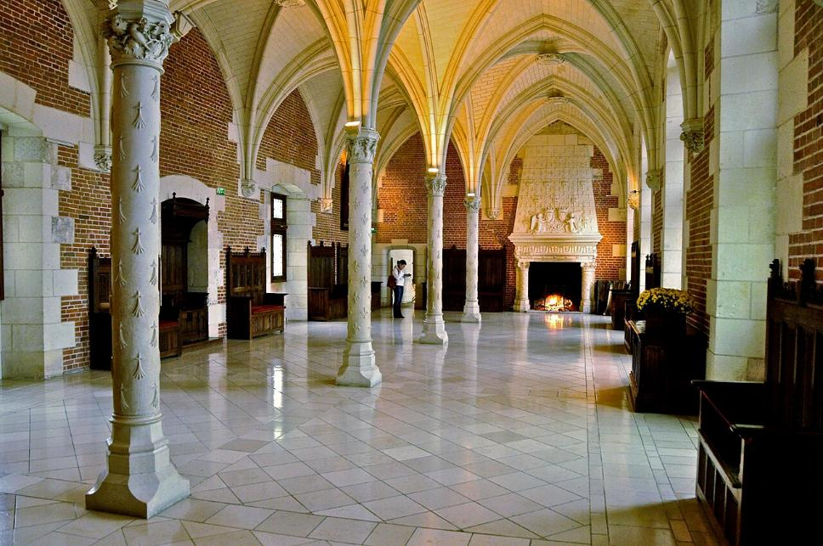
Salle du conseil.

Slide 24
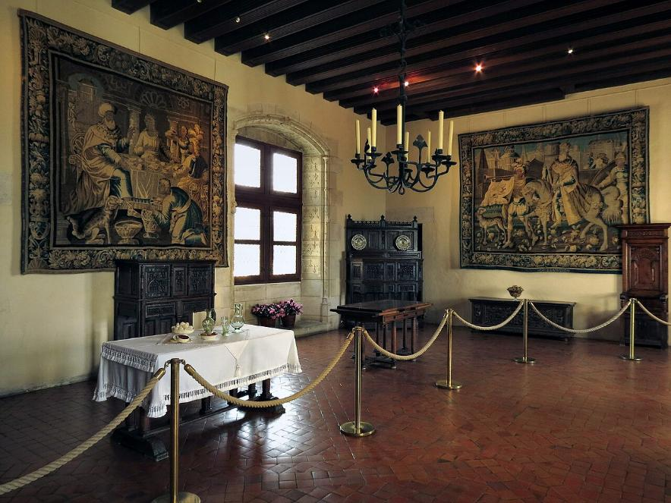
Salle de l'échanson.

Slide 25
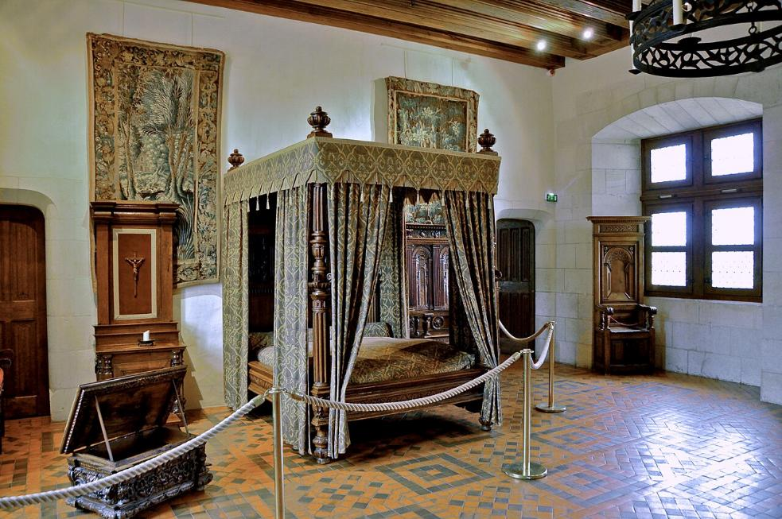
Chambre de Henri II.

Slide 26
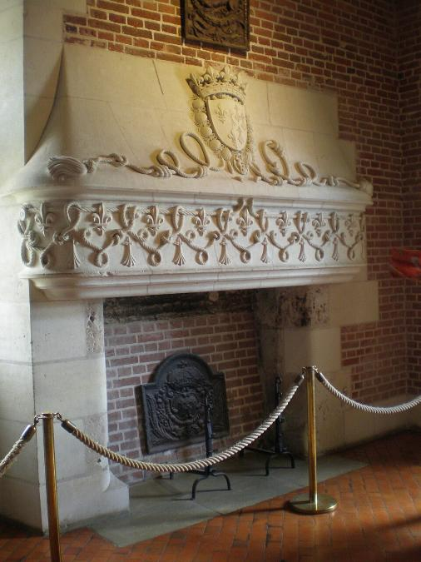
Antichambre de la Cordelière, cheminée.

Slide 27
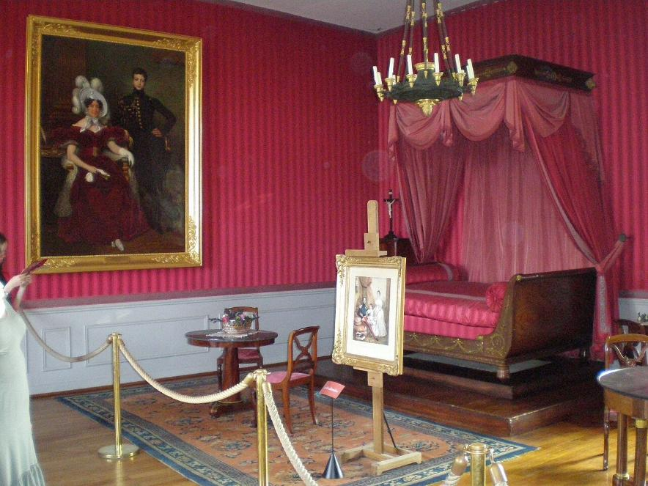
Lit de travers en bateau d'époque Empire, chambre à coucher, Château d'Amboise, France.

Slide 28
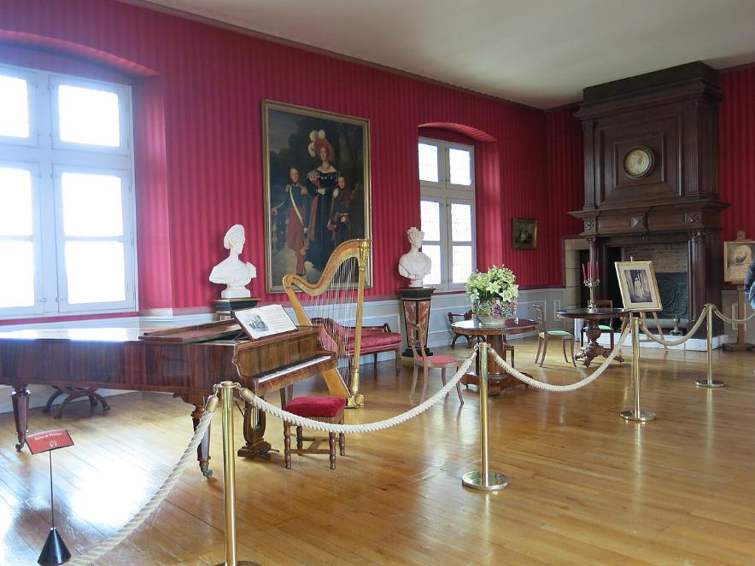
Salon de musique.

Slide 29
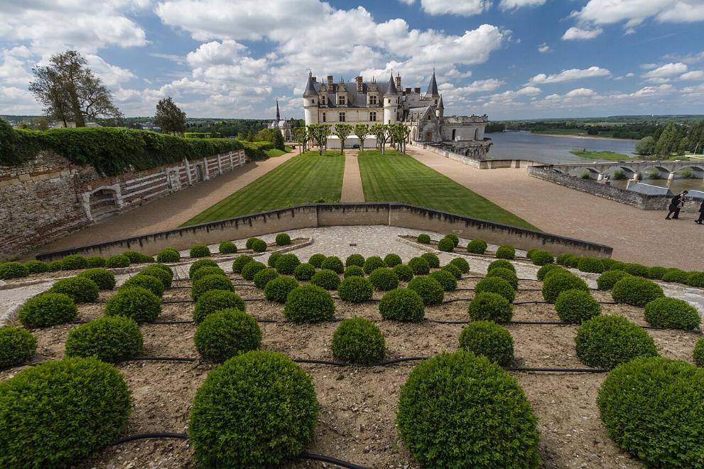
Les jardins et le château.

Slide 30
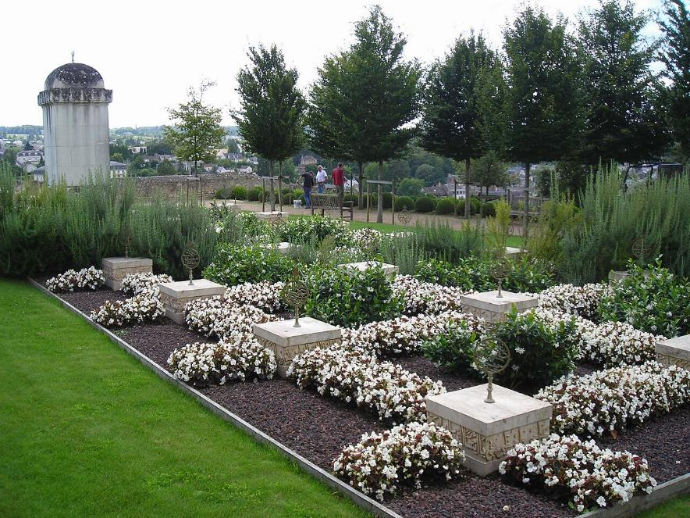
Le jardin oriental et le monument à Abd-el-Kader.

Slide 31
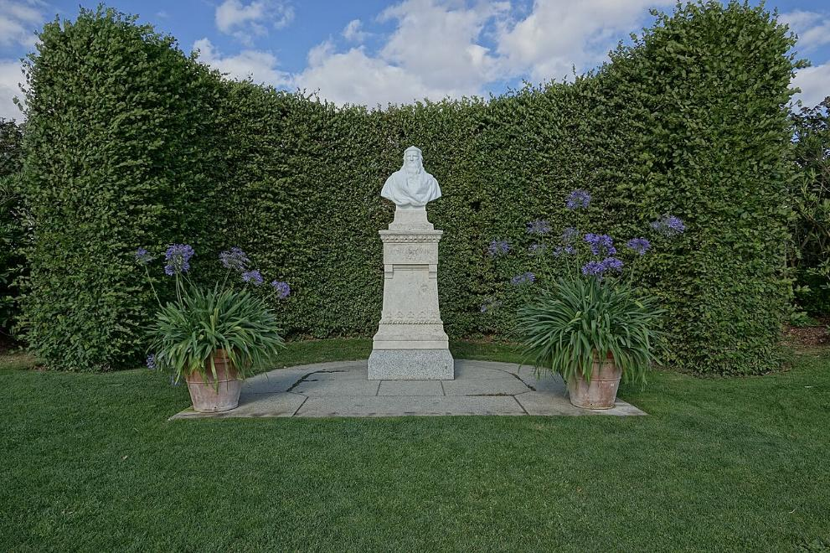
Buste de Léonard de Vinci.

Slide 32
Lorient Vous A Présenté Le Château D’Amboise ( Indre Et Loire )
Les Images Et Le Son Du Net
Daniel

